Slide 1
Análisis de datos sobre siniestros viales en buenos aíres argentina
Jovanni Escamilla – Data Analiyst

Slide 2
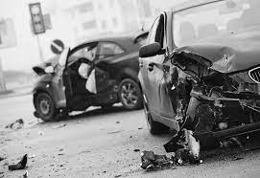
Vale más perder un segundo de vida, que perder la vida en un segundo

